Slide 1
실력
다지기
중학 영어 1-2
Lesson 02
문장의 종류

Slide 2
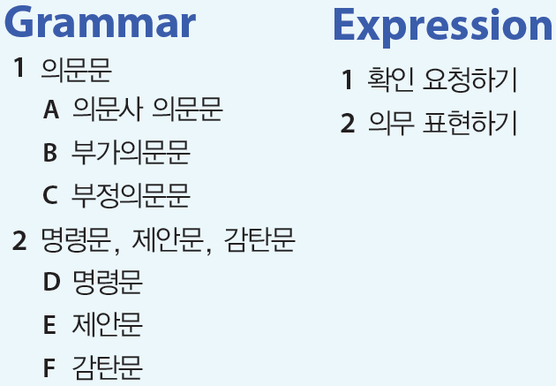

Slide 3
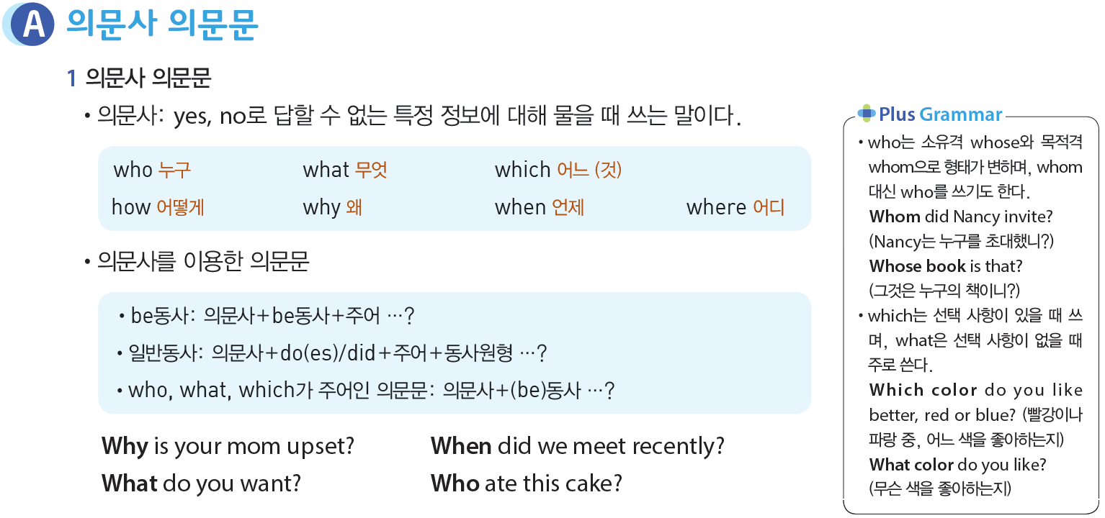
1. 의문문

Slide 4
1. 의문문

Slide 5
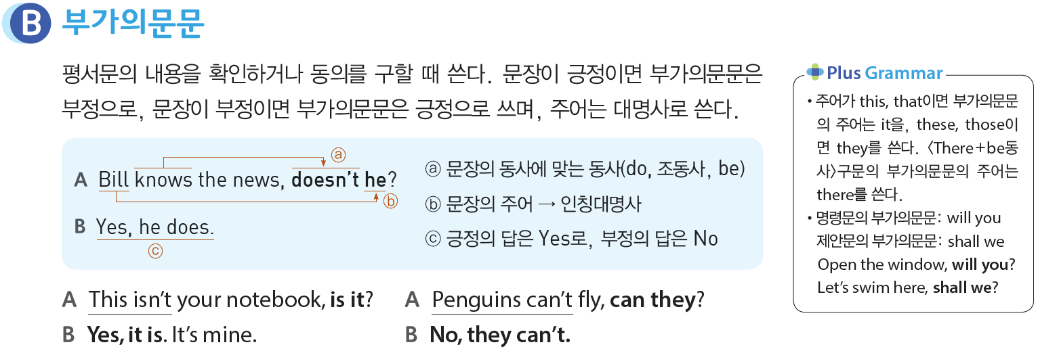
1. 의문문

Slide 6
1. 의문문

Slide 7
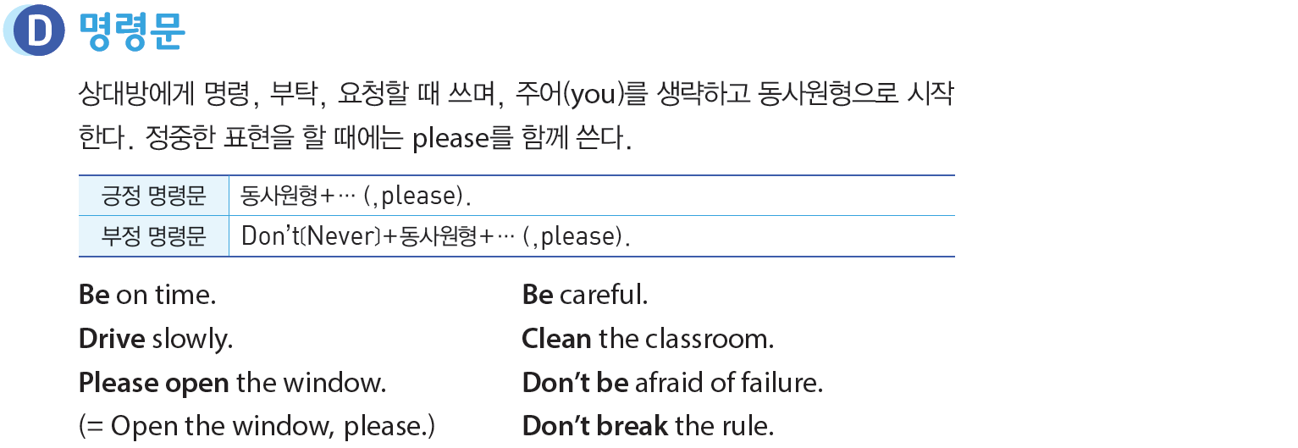
2. 명령문, 제안문, 감탄문

Slide 8
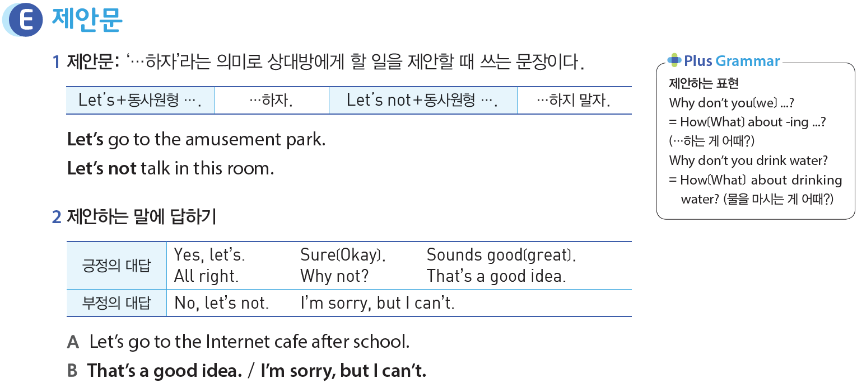
2. 명령문, 제안문, 감탄문

Slide 9
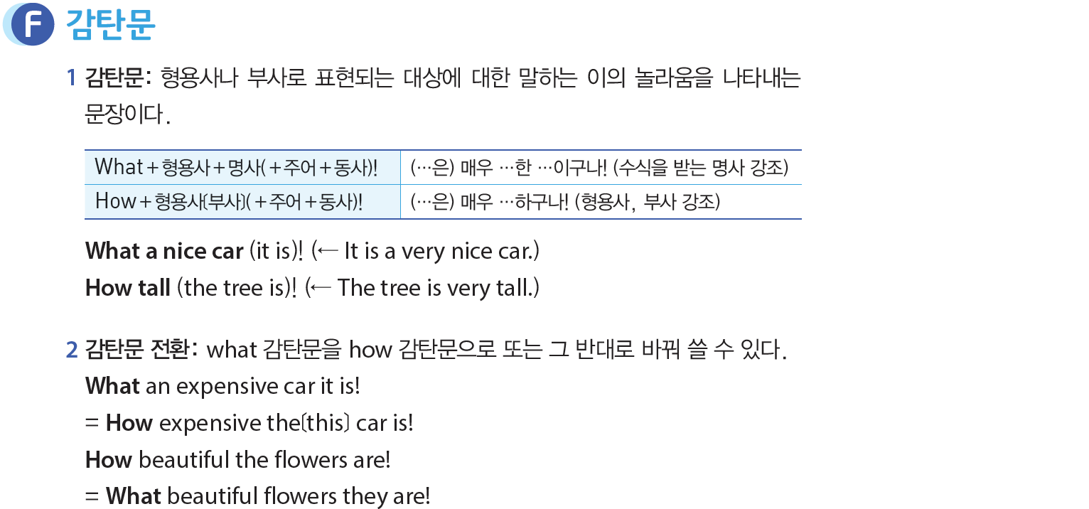
2. 명령문, 제안문, 감탄문

Slide 10
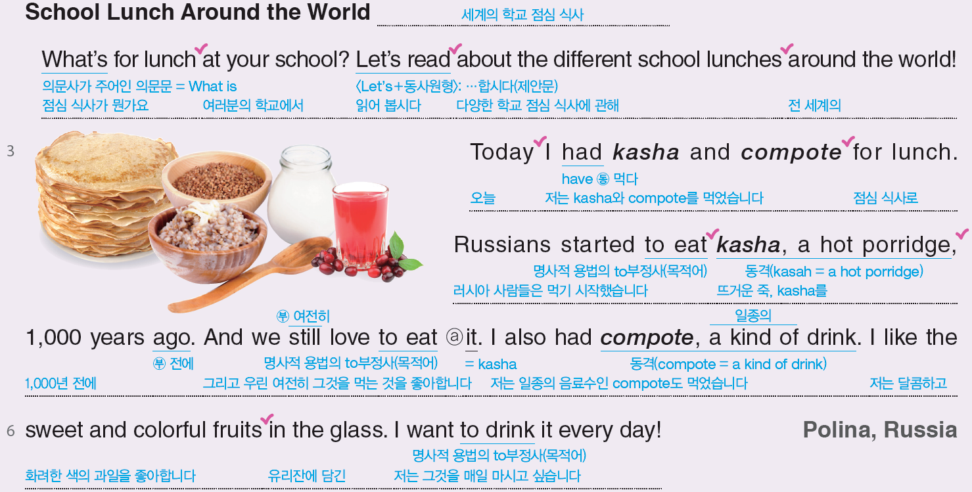
Reading
1~2 번

Slide 11
Reading
1~2 번

Slide 12
Reading
1~2 번

Slide 13
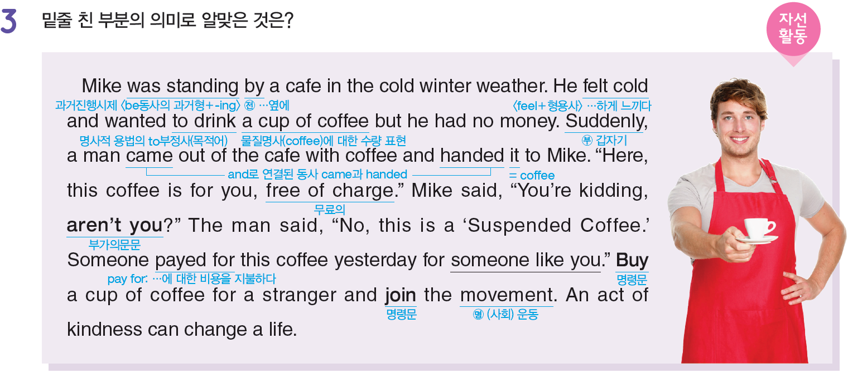
Reading
3 번

Slide 14
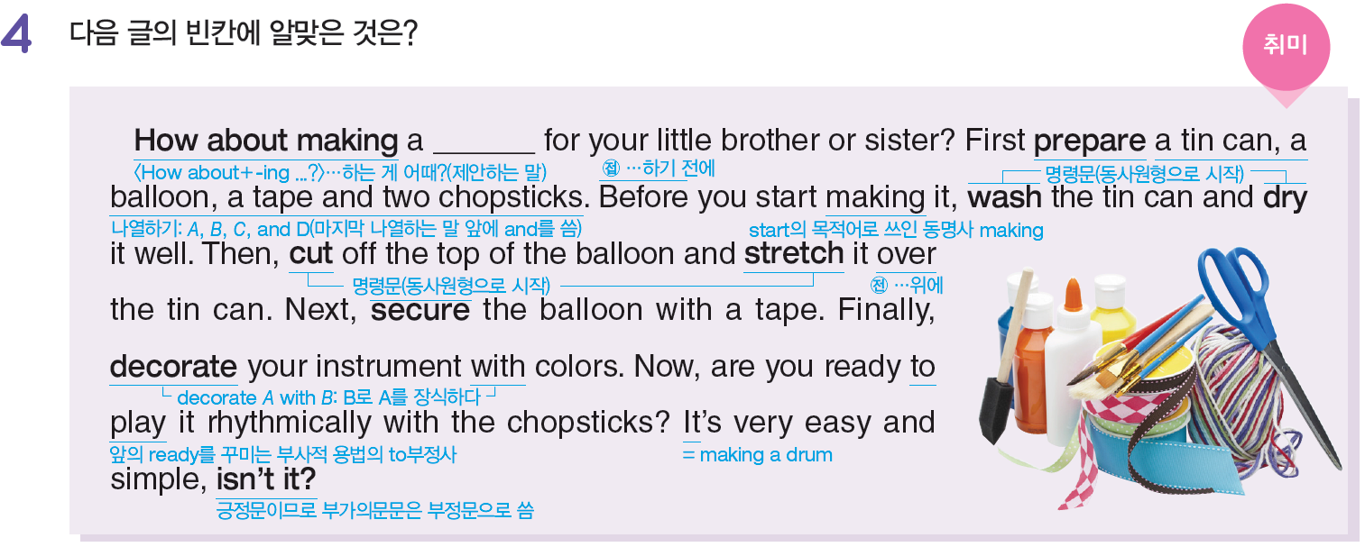
Reading
4 번

Slide 15
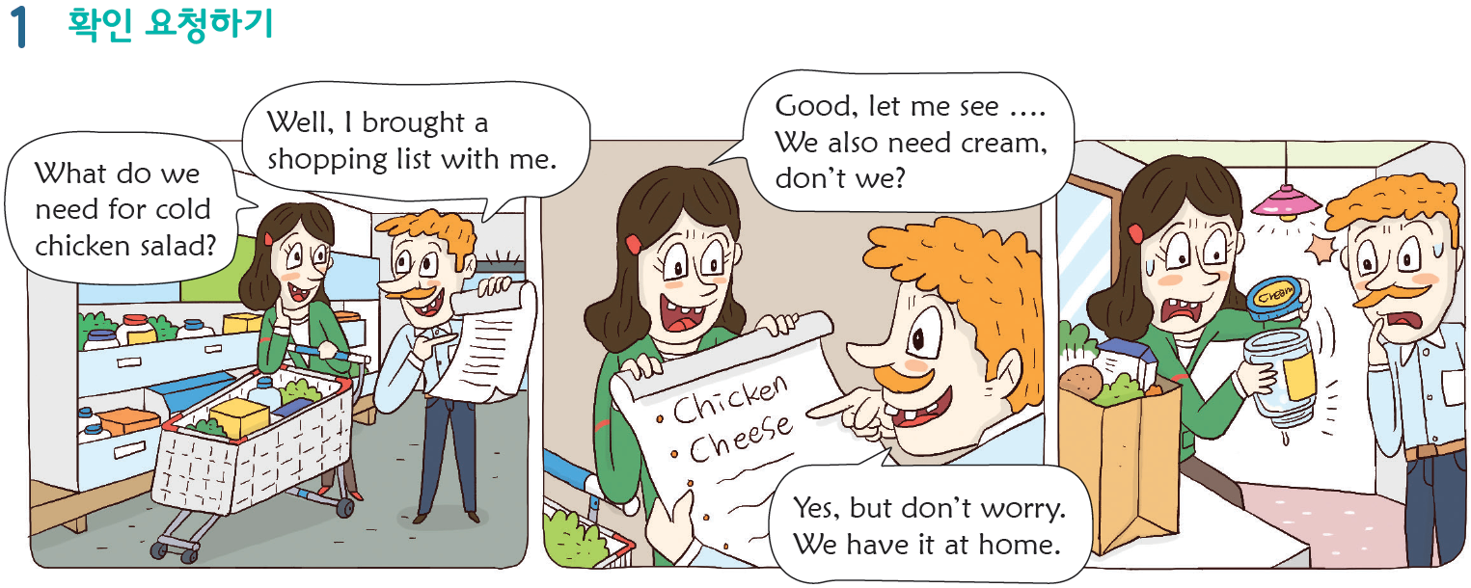
Expression

Slide 16
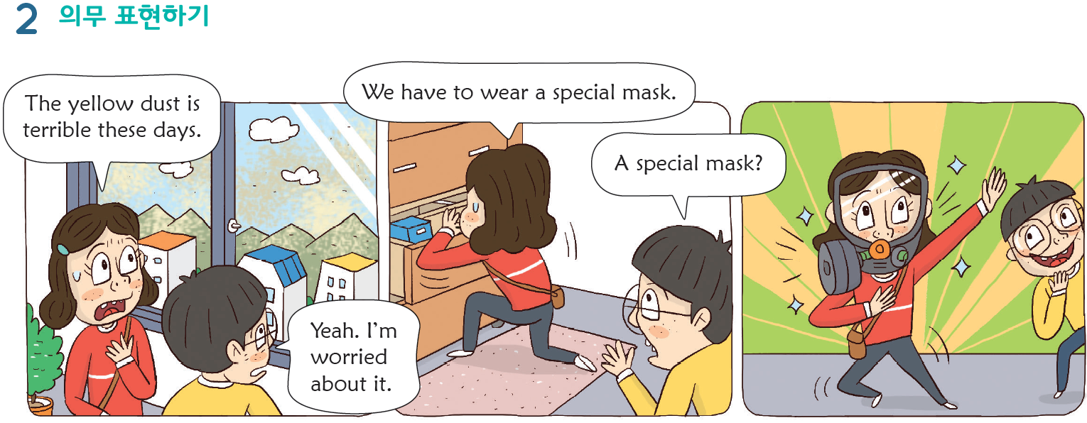
Expression

